Slide 1
第五章 输入输出系统
（设备管理）

Slide 2
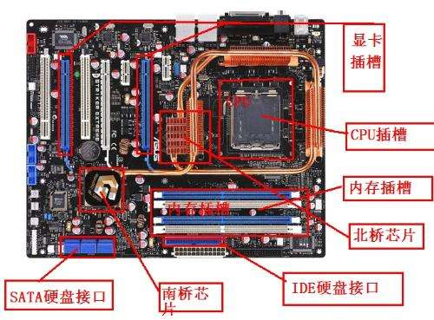
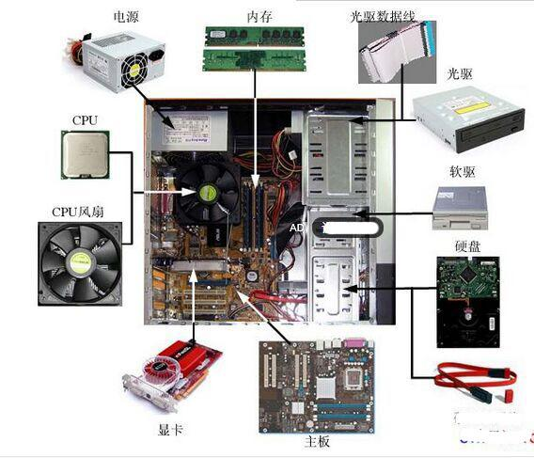

Slide 3
回顾一下图灵机
显示器
对应CPU管理(进程)!
控制器
键盘
纸带
0
0
1
0
1
1
1
磁盘
对应内存管理!
网卡等
是操作系统的核心内容，让轮子转起来!
I/O管理是操作系统的重要内容，它让轮子转的更好!

Slide 4
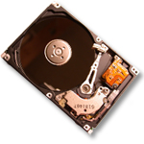
认识计算机外设与计算机!
图灵机!
越来越多的任务超越了这个部分(如Web)!
CPU-内存总线
图形控制器
总线控制器
PCI总线
IDE控制器
扩展总线接口
扩展总线
并行口

Slide 5
想一想外设怎么工作?
想让外设工作并不复杂!
CPU向控制器中的寄存器读写数据
控制器完成真正的工作，并向CPU发中断信号
CPU-内存总线
总线控制器
PCI总线
发出一个读命令
IDE控制器
将数据送往内存
读磁盘
读完后向CPU发出中断

Slide 6
API
API层
应用程序（用户程序、操作系统及其组件等）
设备管理
设备管理层
中断
驱动程序
串口
驱动程序
键盘
驱动程序
……
驱动逻辑层
API
设备管理
串口卡A 硬件抽象
串口卡B 硬件抽象
……
硬件抽象层
……
驱动程序
硬件抽象
串口1
串口2
串口3
串口4
串口1
串口2
设备
设备相关系统体系结构
体系结构
Notes:
设备管理的基本任务：
完成用户提出的I/O请求
提高I/O速率
提高I/O设备的利用率
为用户提供一个友好的透明接口
设备管理的主要功能：
缓冲区管理
设备分配
设备处理
虚拟设备及实现设备独立性
I/O系统包括用于实现数据输入、输出、存储功能的设备和相应的控制器。
设备管理的基本任务是完成用户提出的I/O请求，提高I/O速率以及改善I/O的利用率。
设备管理的主要功能有缓冲区管理、设备分配、磁盘管理、虚拟设备及实现设备独立性。

Slide 7
教学目的与要求
了解I/O系统的硬件组成和控制方式。
掌握缓冲技术、SPOOLing技术。
理解设备驱动程序和I/O中断处理程序。
掌握磁盘存储器的管理。
教学重点：缓冲技术、SPOOLing技术和磁盘存储器的管理
教学难点：缓冲技术，磁盘调度

Slide 8
引言
设备管理的基本任务：
完成用户提出的I/O请求
提高I/O速率
提高I/O设备的利用率
为用户提供一个友好的透明接口
设备管理的主要功能：
缓冲区管理
设备分配
设备处理
虚拟设备及实现设备独立性

Slide 9
内容概述
5.1 I/O系统的功能、模型和接口
5.2 I/O设备和设备控制器
5.3 中断机构和中断处理程序
5.4 设备驱动程序
5.5 与设备无关的I/O软件
5.6 用户层的I/O软件
5.7 缓冲管理
5.8 磁盘存储器的性能和调度
Notes:
设备管理的基本任务：
完成用户提出的I/O请求
提高I/O速率
提高I/O设备的利用率
为用户提供一个友好的透明接口
设备管理的主要功能：
缓冲区管理
设备分配
设备处理
虚拟设备及实现设备独立性
I/O系统包括用于实现数据输入、输出、存储功能的设备和相应的控制器。
设备管理的基本任务是完成用户提出的I/O请求，提高I/O速率以及改善I/O的利用率。
设备管理的主要功能有缓冲区管理、设备分配、磁盘管理、虚拟设备及实现设备独立性。

Slide 10
5.1 I/O系统的功能、模型和接口
5.1.1 I/O系统的基本功能
5.1.2 I/O系统的层次结构和模型
5.1.3 I/O系统接口

Slide 11
5.1.1 I/O系统的基本功能
方便用户使用I/O设备
提高CPU和I/O设备的利用率
为用户在共享设备时提供方便
1、隐藏物理设备的细节
2、与设备的无关性
3、提高处理机和I/O设备的利用率（并行操作）
4、对I/O设备进行控制（四种控制方式）
5、确保对设备的正确共享（设备的共享属性）
6、错误处理

Slide 12
5.1.2 I/O系统的层次结构和模型
总体设计目标是高效性和通用性。
(1)I/O设备与CPU的并发性；
(2)简单抽象、清晰而统一的接口。

Slide 13
5.1.2 I/O系统的层次结构和模型
1、I/O软件的层次结构
产生I/O请求、格式化I/O、Spooling
映射、保护、分块、缓冲、分配
设置设备寄存器，检查寄存器状态
执行I/O操作
硬件无关
用户层软件
设备独立性软件
设备驱动程序
中断处理程序
硬件
硬件相关
图6-1 I/O系统的层次结构

Slide 14
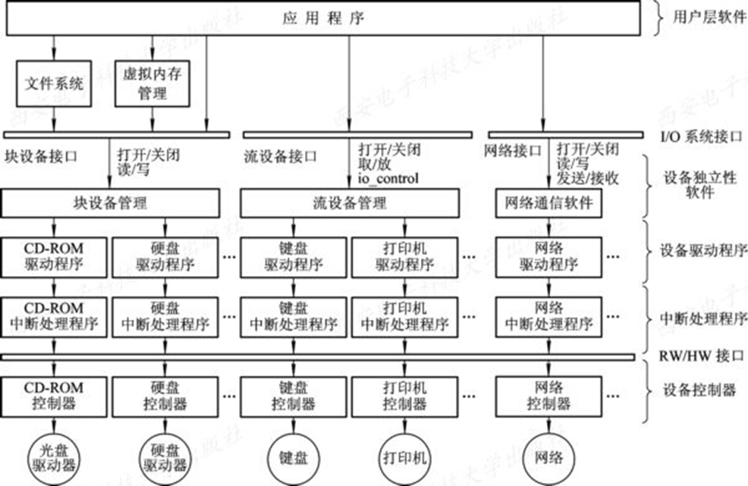
5.1.2 I/O系统的层次结构和模型
2、I/O系统中各种模块之间的层次视图
I/O系统

Slide 15
5.1.3 I/O系统接口
1、块设备接口
信息的存取以数据块为单位，有结构设备。
传输速率较高，通常每秒钟为几兆字节，可寻址，即对它可随机地读/写任一块。I/O采用DMA方式。
例:磁盘
2、字符设备接口（流设备接口）
基本单位是字符，无结构设备。
传输速率较低,通常每秒钟为几个字节到数千字节，不可寻址。 I/O采用中断驱动方式。
例:交互式终端、打印机
3. 网络通信接口

Slide 16


目前在I/O软件中已普遍采用了层次式结构
用户层软件：实现与用户交互的接口，用户可直接调用在用户层提供的、与I/O操作有关的库函数，对设备进行操作。
设备独立性软件：负责实现与设备驱动器的统一接口、设备命名、设备的保护以及设备的分配与释放等，同时为设备管理和数据传送提供必要的存储空间
设备驱动程序：与硬件直接相关，负责具体实现系统对设备发出的操作指令，驱动I/O设备工作的驱动程序。
用于保存被中断进程的CPU环境，转入相应的中断处理程序进行处理，处理完后再恢复被中断进程的现场后返回到被中断进程

Slide 17
看一段操纵外设的程序
int fd = open(“/dev/something”); for (int i = 0; i < 10; i++) { fprintf(fd,”Count %d\n”,i); } close(fd);
(1) 不论什么设备都是open, read, write, close
操作系统为用户提供统一的接口!
(2) 不同的设备对应不同的文件(设备文件)
设备文件中存放了设备的属性!

Slide 18
显然操作系统将完成…
系统调用接口
open()，read()，write()，close()
设备属性数据
进行解释
设备驱动
键盘
命令
中断
处理
磁盘命令
中断处理
称为I/O系统
键盘控制器
磁盘控制器
键盘
磁盘

Slide 19
内容概述
5.1 I/O系统的功能、模型和接口
5.2 I/O设备和设备控制器
5.3 中断机构和中断处理程序
5.4 设备驱动程序
5.5 与设备无关的I/O软件
5.6 用户层的I/O软件
5.7 缓冲管理
5.8 磁盘存储器的性能和调度
Notes:
设备管理的基本任务：
完成用户提出的I/O请求
提高I/O速率
提高I/O设备的利用率
为用户提供一个友好的透明接口
设备管理的主要功能：
缓冲区管理
设备分配
设备处理
虚拟设备及实现设备独立性
I/O系统包括用于实现数据输入、输出、存储功能的设备和相应的控制器。
设备管理的基本任务是完成用户提出的I/O请求，提高I/O速率以及改善I/O的利用率。
设备管理的主要功能有缓冲区管理、设备分配、磁盘管理、虚拟设备及实现设备独立性。

Slide 20
5.2 I/O设备和设备控制器
I/O系统：用于实现数据输入、输出及数据存储的系统。
5.2.1 I/O设备
5.2.2 设备控制器
5.2.3 I/O通道
5.2.4 总线系统

Slide 21
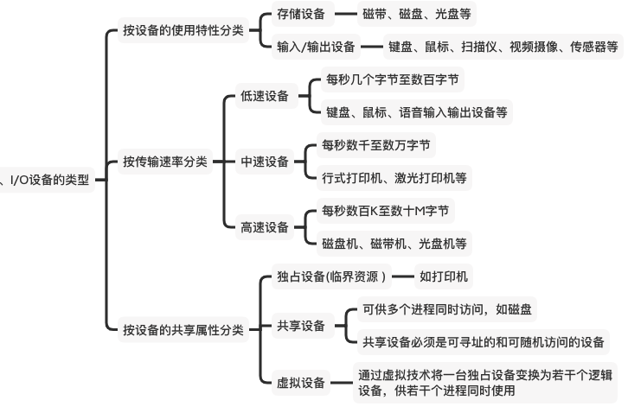
5.2.1 I/O设备
1、I/O设备的类型

Slide 22
2、设备与控制器之间的接口
5.2.1 I/O设备
CPU -- 控制器 -- 设备
通常，设备并不是直接与CPU进行通信，而是与设备控制器通信，因此，在设备与设备控制器之间应有一接口
数据信号线：在设备与控制器之间传送数据信号。
状态信号线：传送指示设备当前状态的信号。有：正在读/写，或准备好新的数据传送。
控制信号线：由设备控制器向I/O发送控制信号时的通路。如：读，写控制等。
设备与控制器间的接口
Notes:
三种信号：
（1）数据信号：双向，有缓存
（2）控制信号：控制器发给设备；要求其完成相关操作
（3）状态信号：传送指示设备当前状态的信号；

Slide 23
5.2.2 设备控制器
设备控制器职责：控制一个或者多个I/O设备，以实现I/O设备和计算机之间的数据交换。
微机、小型机中控制器常做成印刷电路卡形式—接口卡
设备控制器是一个可编址的设备，可控制多个设备并为它们编址，以实现I/O设备和计算机之间的数据交换，减轻CPU的负担。
设备控制器可分为控制块设备的控制器和控制字符设备的控制器两类。
Notes:
设备控制器是计算机中的一个实体，其主要职责是控制一个或多个I/O设备，以实现I/O设备和计算机之间的数据交换。它是CPU与I/O设备之间的接口，接收从CPU发来的命令，并去控制I/O设备工作，以使处理机脱离繁杂的设备控制事务。
。
设备控制器职责：控制一个或者多个I/O设备，以实现I/O设备和计算机之间的数据交换。
微机、小型机中控制器常做成印刷电路卡形式—接口卡
设备控制器是一个可编址的设备，可控制多个设备并为它们编址,以实现I/O设备和计算机之间的数据交换，减轻CPU的负担。
设备控制器可分为控制块设备的控制器和控制字符设备的控制器两类。

Slide 24
5.2.2 设备控制器
1、功能：接收CPU命令，控制I/O设备工作，解放CPU
1）接收和识别命令
应有相应的Register来存放命令（“命令寄存器”）
2）数据交换
CPU——控制器的数据寄存器——设备
3)设备状态的了解和报告
设备控制器中应用“状态寄存器”
4)地址识别
CPU通过“地址”与设备通信，设备控制器应能识别它所控制的设备地址以及其各寄存器的地址。
5)数据缓冲
6)差错控制

Slide 25
设备控制器的组成
Notes:
大多数控制器都是由以下三部分组成：
1）设备控制器与处理机的接口：该接口用于实现CPU与设备控制器之间的通信。
接口包括：数据线、地址线、控制线、数据寄存器（存放从设备或CPU送来的数据）、控制／状态寄存器（存放从CPU送来的控制信息或设备的状态信息）。
2）设备控制器与设备的接口:在一个设备控制器上，可以连接一个或多个设备。相应地，在控制器中便有一个或多个设备接口，一个接口连接一台设备。
3）I／O逻辑: I/O逻辑用于实现对设备的控制。I/O逻辑对收到的地址进行译码，再根据所译出的命令对所选设备进行控制。
2、组成
设备控制器与处理机的接口：该接口用于实现CPU与设备控制器之间的通信。共有三类信号线：数据线(独立寻址、内存寻址)、地址线和控制线。
设备控制器与设备的接口：在一个设备控制器上，可以连接一个或多个设备。相应地，在控制器中便有一个或多个设备接口，一个接口连接一个设备。在每个接口中都存在数据、控制和状态三种类型的信号。
I/O逻辑：用于实现对设备的控制。
它通过一组控制线与处理机交互，处理机利用该逻辑向控制器发送I/O命令，I/O逻辑对收到的命令进行译码。每当CPU要启动一个设备时，一方面将启动命令发送给控制器；另一方面又同时通过地址线把地址发送给控制器，由控制器的I/O逻辑对收到的地址进行译码，再根据所译出的命令对所选设备进行控制

Slide 26
补充： 内存映像I/O
1. 利用特定的I/O指令 在早期的计算机中，包括大型计算机，为实现CPU和设备控制器之间的通信，为每个控制寄存器分配一个I/O端口，这是一个8位或16位的整数。另外还设置了一些特定的I/O指令。
2. 内存映像I/O
在这种方式中，在编址上不再区分内存单元地址和设备控制器中的寄存器地址，都采用k。当k值处于0～n-1范围时，被认为是内存地址，若k大于等于n时，被认为是某个控制器的寄存器地址。
Notes:
设备的寻址形式

Slide 27
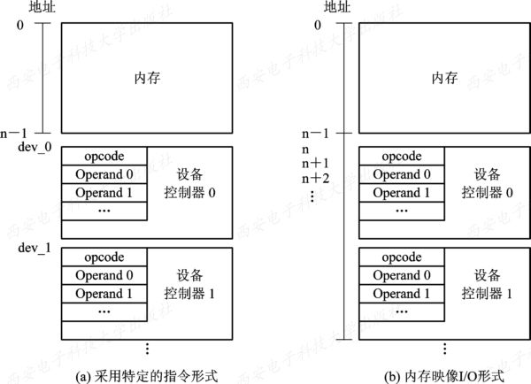
设备寻址形式
独立编址: 需要独立的指令(in, out)，如out 0x21, AL
内存映像编址: 是内存物理地址空间的一部分，使用mov命令，如mov [0x8000f000], AL

Slide 28
5.2.3 I/O通道
1、I/O通道设备的引入
是一种特殊处理机，专门负责输入/输出工作，具有执行I/O指令的能力。主要目的是为了建立独立的I/O操作，使有关对I/O操作的组织、管理及其结束处理也独立于CPU
CPU向I/O通道发送I/O命令，由通道执行程序
通道与一般处理机的区别
指令类型单一，局限于与I/O操作有关命令。
没有独立的内存，通道与CPU共享内存。

Slide 29
5.2.3 I/O通道
2、通道类型
(1)字节多路通道
一个主通道连接多个子通道，以时间片轮转方式共享主通道。
每个子通道每次只传送一个字节，连接中低速设备。
字节多路通道的工作原理

Slide 30
5.2.3 I/O通道
2、通道类型
(2)数组选择通道(Block Selector Channel)
以数组方式工作，高速传输数据。
可以连接多台高速设备。
每次只有一台设备进行数据传送，形成独占，如果它不传数据，别的设备也传不了。通道利用率较低。
Notes:
它有一个分配型子通道，一段时间内只能执行一道通道程序，使一台设备独占通道以进行数据交换，直到交换完后才可让给其他的设备。

Slide 31
5.2.3 I/O通道
2、通道类型
(3)数组多路通道(Block Multiplexor Channel)
有独占性。
将数组选择通道传输速率高和字节多路通道分时并行操作的优点相结合而形成的一种新通道。
其数据传送是按数组方式。
采用分时并行传送多个非分配型子通道，因而这种通道既具有很高的数据传输速率，又能获得令人满意的通道利用率。

Slide 32
字节多路通道和数组多路通道的不同
(1)独占性
数组多路通道允许多个设备同时工作，但只允许一个设备进行传输型操作，其他设备进行控制型操作
字节多路通道不仅允许多个设备同时操作，而且也允许它们同时进行传输型操作
(2)传输单位
数组多路通道与设备之间数据传送的基本单位是数据块，通道必须为一个设备传送完一个数据块以后，才能为别的设备传送数据块
字节多路通道与设备之间数据传送的基本单位是字节，通道为一个设备传送一个字节后，又可以为另一个设备传送一个字节，因此各设备与通道之间的数据传送是以字节为单位交替进行

Slide 33
5.2.3 I/O通道（续）
3、通道“瓶颈”问题：
单通路I/O系统
Notes:
例如：设备2和设备4无法同时使用，因为它们共用一个通道1，此时通道2闲置

Slide 34
解决瓶颈：采用复联的多通路方式
多通路I/O系统

Slide 35
5.2.4 总线系统
1、微机I/O系统
设备控制器：与设备一对多的关系，系统通过它与设备通信
系统--设备控制器--设备
缺点：总线瓶颈，CPU瓶颈。

Slide 36
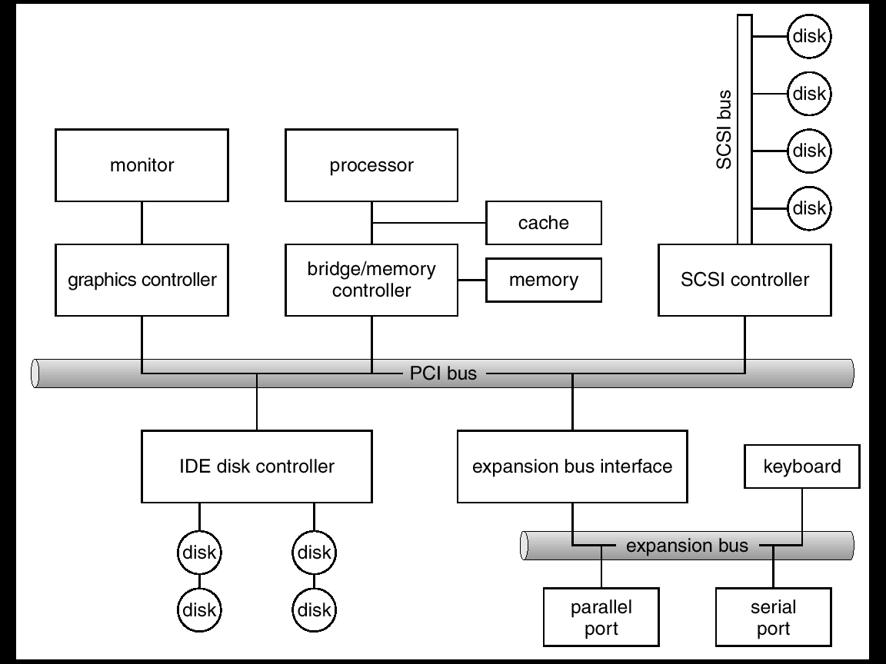
5.2.4 总线系统
2、主机I/O系统（四级结构）
计算机――I/O通道――I/O控制器――设备
I/O通道相当于对总线的扩展，
即多总线方式，且通道有一定的智能性，
能与CPU并行，解决其负担
3、常见的总线
ISA (8bit)
EISA (16bit)
LocalBUS
VESA (32bit)
PCI (64bit)

Slide 37
内容概述
5.1 I/O系统的功能、模型和接口
5.2 I/O设备和设备控制器
5.3 中断机构和中断处理程序
5.4 设备驱动程序
5.5 与设备无关的I/O软件
5.6 用户层的I/O软件
5.7 缓冲管理
5.8 磁盘存储器的性能和调度
Notes:
设备管理的基本任务：
完成用户提出的I/O请求
提高I/O速率
提高I/O设备的利用率
为用户提供一个友好的透明接口
设备管理的主要功能：
缓冲区管理
设备分配
设备处理
虚拟设备及实现设备独立性
I/O系统包括用于实现数据输入、输出、存储功能的设备和相应的控制器。
设备管理的基本任务是完成用户提出的I/O请求，提高I/O速率以及改善I/O的利用率。
设备管理的主要功能有缓冲区管理、设备分配、磁盘管理、虚拟设备及实现设备独立性。

Slide 38
5.3.1 中断简介
5.3 中断机构和中断处理程序
1、中断和陷入—CPU外部事件和内部事件导致
2、中断向量表和中断优先级
3、对多中断源的处理方式
1) 屏蔽(禁止)中断 2) 嵌套中断

Slide 39
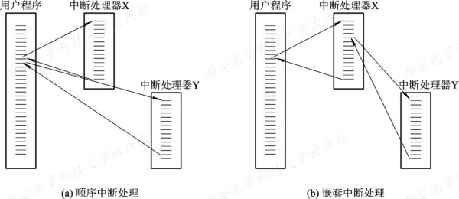
何谓中断、中断源、中断处理程序？
一个进程占有处理器运行时，由于自身或外界的原因（出现了某事件）使运行被打断。让操作系统处理所出现的事件，处理完中断事件之后，再让被打断的进程继续运行，这个过程称为“中断”
把引起中断的事件称为“中断源”
对出现的事件进行处理的程序称为“中断处理程序”
对多中断的处理方式

Slide 40
5.3.2 中断处理程序
流程
设备启动 → I/O完成 → 发送中断 → CPU调用中断处理过程
中断处理过程
唤醒被阻塞的驱动程序进程
保护被中断进程CPU环境
转入相应的设备处理程序
中断处理(特性)
恢复被中断进程的现场
中断现场保护示意图
Notes:
图给出了一个简单的保护中断现场的示意图。该程序是指令在N 位置时被中断的，程序计数器中的内容为N+1，所有寄存器的内容都被保留在栈中。

Slide 41
中断处理流程
Notes:
对于为每一类设备设置一个I/O进程的设备处理方式，其中断处理程序的处理过程分成以下几个步骤
1．测定是否有未响应的中断信号
程序完成当前指令后测试是否有未响应的中断信号。
如果没有，继续执行下一条指令。
如果有，则停止原有进程的执行，准备转去执行中断处理程序，为把处理机的控制权转交给中断处理程序做准备。
2．保护被中断进程的CPU 环境
通常由硬件自动将处理机状态字PSW 和程序计数器(PC)中的内容，保存在中断保留区(栈)中，
然后把被中断进程的CPU现场信息(即包括所有的CPU寄存器，如通用寄存器、段寄存器等内容)都压入中断栈中
3．转入相应的设备处理程序
由处理机对各个中断源进行测试，以确定引起本次中断的I/O 设备，并发送一应答信号给发出中断请求的进程，使之消除该中断请求信号，
然后将相应的设备中断处理程序的入口地址装入到程序计数器中，使处理机转向中断处理程序。
4．中断处理
该程序首先从设备控制器中读出设备状态，以判别本次中断是正常完成中断，还是异常结束中断。
若是前者，中断程序便进行结束处理；若还有命令，可再向控制器发送新的命令，进行新一轮的数据传送。
若是异常结束中断，则根据发生异常的原因做相应的处理。
5．恢复被中断进程的现场
当中断处理完成以后，便可将保存在中断栈中的被中断进程的现场信息取出，并装入到相应的寄存器中，其中包括该程序下一次要执行的指令的地址N+1、处理机状态字PSW，以及各通用寄存器和段寄存器的内容。
这样，当处理机再执行本程序时，便从N+1处开始，最终返回到被中断的程序。

Slide 42
内容概述
5.1 I/O系统的功能、模型和接口
5.2 I/O设备和设备控制器
5.3 中断机构和中断处理程序
5.4 设备驱动程序
5.5 与设备无关的I/O软件
5.6 用户层的I/O软件
5.7 缓冲管理
5.8 磁盘存储器的性能和调度
Notes:
设备管理的基本任务：
完成用户提出的I/O请求
提高I/O速率
提高I/O设备的利用率
为用户提供一个友好的透明接口
设备管理的主要功能：
缓冲区管理
设备分配
设备处理
虚拟设备及实现设备独立性
I/O系统包括用于实现数据输入、输出、存储功能的设备和相应的控制器。
设备管理的基本任务是完成用户提出的I/O请求，提高I/O速率以及改善I/O的利用率。
设备管理的主要功能有缓冲区管理、设备分配、磁盘管理、虚拟设备及实现设备独立性。

Slide 43
5.4 设备驱动程序
为每一类设备配置一种驱动程序。
5.4.1 设备驱动程序概述
1、设备驱动程序功能
(1)接收由I/O进程发来的命令和参数, 并将命令中的抽象要求转换为具体要求。
(2)检查用户I/O请求的合法性,了解I/O设备的状态,传递有关参数,设置设备的工作方式。
(3)发出I/O命令并检查设备状态。
(4)及时响应由控制器或通道发来的中断请求并处理。

Slide 44
5.4.1 设备驱动程序概述
2、设备驱动程序的特点
(1)驱动程序，是指在请求I/O的进程与设备控制器之间的一个通信和转换程序
(2)驱动程序与设备控制器、I/O设备的硬件特性紧密相关，因而对不同类型的设备应配置不同的驱动程序
(3)驱动程序与I/O设备所采用的I/O控制方式紧密相关，常用中断驱动和DMA方式
(4)由于驱动程序与硬件紧密相关，因而其中的一部分必须用汇编语言编写
(5)驱动程序允许可重入

Slide 45
5.4.1 设备驱动程序概述
3、设备处理方式
在不同的操作系统中所采用的设备处理方式并不完全相同。根据在设备处理时是否设置进程,以及设置什么样的进程而把设备处理方式分成以下三类：
(1)为每一类设备设置一个进程,专门用于执行这类设备的I/O操作
(2)在整个系统中设置一个I/O进程,专门用于执行系统中所有各类设备的I/O操作
(3)不设置专门的设备处理进程,而只为各类设备设置相应的设备处理程序(模块),供用户进程或系统进程调用

Slide 46
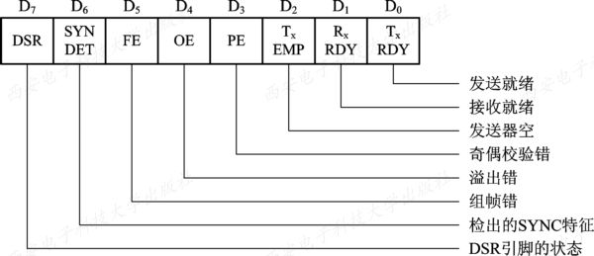
5.4.2设备驱动程序的处理过程
(1)将抽象要求转换为具体要求。
设置控制器中的寄存器
(2)检查I/O请求的合法性。
若请求的设备不支持本次的I/O请求,认为是非法操作。
(3)读出和检查设备的状态 。
检查设备是否空闲或是否就绪
--状态寄存器
(4)传送必要的参数 。
如数据量、起始地址等。
(5)工作方式的设置 。
对于有多种工作方式的设备进行设置。
(6)启动I/O设备
状态寄存器中的格式

Slide 47
设备驱动程序工作流程

Slide 48
I/O系统发完命令后做什么?
方案1: 原地踏步等待!
轮询
轮询!
发送Read命令
in AL, 0x??
while(AL!=ready)
{
in AL, 0x??
}
读数据...
没有就绪
原地踏步
Read I/O状态
检查I/O状态
就绪
出错处理
查询方式：CPU需花代价不断查询I/O状态
CPU资源浪费极大
例：从终端输入一个字符的时间约为100 ms，而将字符送入终端缓冲区的时间小于0.1 ms。
CPU 99.9ms在忙等
从I/O读取数据
浪费CPU资源(CPU比外设快太多了)!
将数据写内存

Slide 49
I/O系统发完命令后做什么?
中断是大部分I/O的处理方式!?
方案2: 设备就绪了告诉CPU一声!
中断
发送Read命令
CPU做其它工作
CPU和I/O并行
I/O 中断
Read I/O状态
set_trap_gate(??,do?())
do?()
{ in AL, 0x??
if(AL!=reday)
{ error(); }
读数据...
}
检查I/O状态
就绪
出错处理
从I/O读取数据
将数据写内存
中断I/O比程序I/O方式高效，但以字/字节为传输单位。每完成一个字/字节的传输，设备均要向CPU请求一次中断。

Slide 50
中断在某些场合还不够!
如果用中断来读磁盘…
磁盘
CPU
磁盘控制器
内存
缓存
中断
将数据读入内存
总线
每个字节从缓存移动内存都由CPU负责完成
可以设计有一定处理能力的外围设备，将一些简单任务交给它!

Slide 51
I/O系统发完命令后做什么?
方案3: 简单任务自己做，完成了告诉CPU一声!
引入DMA(直接内存存取)
磁盘
CPU
DMA
磁盘控制器
内存
地址
地址
计数
计数
缓存
中断
命令
发送命令
将数据读入内存
总线
幸运的是: 该方式的细节由DMA设计者考虑，对于操作系统而言，考虑的仍然只是中断处理
Notes:
1)、引入
中断I/O，CPU“字节”干预一次，即每“字节”传送产生一次中断。
DMA：由DMA控制器直接控制总线传递数据块。DMA控制器完成从I/O——内存。
2)、DMA方式的特点
① 数据传输的基本单位是数据块，即在CPU与I/O设备之间，每次传送至少一个数据块；
② 所传送的数据是从设备直接送入内存的，或者相反；
③ 仅在传送一个或多个数据块的开始和结束时，才需CPU干预，整块数据的传送是在控制器的控制下完成的。

Slide 52
DMA控制器的组成
一组寄存器+控制逻辑
主机与DMA控制器的接口；
DMA控制器与块设备的接口；
I/O控制逻辑。
主机—控制器接口
控制器与
块设备接口
CPU
内存
数据寄存器DR：用于暂存设备到内存或从内存到设备的数据
count
DR
I/O
控
制
逻
辑
MAR
内存地址寄存器MAR：存放把数据从设备传送到内存的起始目标地址或内存源地址
DC
数据计数器DC：存放本次CPU要读或写的字（节）数
CR
命令/状态寄存器CR：接收从CPU发来的I/O命令或有关控制和状态信息
命令
系统总线
DMA控制器
Notes:
DMA:直接存储器访问方式

Slide 53
4）DMA工作过程
设置MAR和DC初值
CPU→DMA
向DMA控制器发读命令
启动DMA传送命令
CPU做其它事
挪用存储器周期
传送数据字
读DMA控制器的状态
中断
在继续执行用户
程序的同时，准
备又一次传送
DMA→CPU
MAR=MAR+1
DC=DC-1
下条指令
DC=0?
No
Yes
请求中断
Notes:
以磁盘读数据为例，来说明DMA方式的工作流程。CPU首先向磁盘控制器发送一条读命令。该命令被送到其中的命令寄存器CR中。同时还需发送本次要将数据读入的内存起始目标地址，该地址被送入MAR中；要读数据的字数则送入数据计数器DC中，还需将磁盘中的原地址直接送入DMA控制器的I/O控制逻辑上。然后启动DMA控制器进行数据传送，传送当中DMA控制器读入一个数据到数据寄存器中，然后传到内存中，接着MAR+1,DC-1，判断DC是否为0,如否，继续，反之控制器发中断请求，传送完毕。

Slide 54
方案4: 多个任务自己做，完成了告诉CPU一声!
I/O通道控制方式
1、I/O通道控制方式的引入
以内存为中心的数据交换方式。
把对一个数据块的读(写)为单位的干预，减少为对一组数据块的读(写)及有关的控制和管理为单位的干预。
一个通道控制多台设备。
CPU仅在I/O操作的开始和结束时花费少量时间处理与I/O有关的工作。
实现CPU、通道和I/O设备三者的并行操作，从而更有效地提高整个系统的资源利用率。

Slide 55
I/O通道控制方式
2、通道程序
与设备控制器共同实现对I/O设备的控制的。指令中含：
(1)操作码：规定指令所执行的操作,如读、写、控制等。
(2)内存地址：标明字符送入内存或从内存取出的内存首址。
(3)计数：本条指令所要读/写的字节数。
(4)通道程序结束位：表示通道程序是否结束,P=1表示结束。
(5)记录结束标志：R=0,表示本指令与下一指令处理同一个
记录;R=1表示处理某记录的最后一条指令。

Slide 56
操作 | P | R | 计数 | 内存地址
WRITE | 0 | 0 | 80 | 813
WRITE | 0 | 0 | 140 | 1034
WRITE | 0 | 1 | 60 | 5830
WRITE | 0 | 1 | 300 | 2000
WRITE | 0 | 0 | 250 | 1850
WRITE | 1 | 1 | 250 | 720
通道的工作流程

Slide 57
总结：I/O控制方式
程序I/O方式 (programmed I/O)
CPU and Device can not work in parallel
中断方式 (interrupt)
CPU and device can work in parallel, too many interrupts for CPU
直接存储器访问方式 (DMA)
DMA controller in charge of block i/o
通道方式 (channel)
special processor for dealing with i/o operations

Slide 58
内容概述
5.1 I/O系统的功能、模型和接口
5.2 I/O设备和设备控制器
5.3 中断机构和中断处理程序
5.4 设备驱动程序
5.5 与设备无关的I/O软件
5.6 用户层的I/O软件
5.7 缓冲管理
5.8 磁盘存储器的性能和调度
Notes:
设备管理的基本任务：
完成用户提出的I/O请求
提高I/O速率
提高I/O设备的利用率
为用户提供一个友好的透明接口
设备管理的主要功能：
缓冲区管理
设备分配
设备处理
虚拟设备及实现设备独立性
I/O系统包括用于实现数据输入、输出、存储功能的设备和相应的控制器。
设备管理的基本任务是完成用户提出的I/O请求，提高I/O速率以及改善I/O的利用率。
设备管理的主要功能有缓冲区管理、设备分配、磁盘管理、虚拟设备及实现设备独立性。

Slide 59
5.5 与设备无关的I/O软件
5.5.1与设备无关（Device Independence）软件的概念
应用程序独立于具体使用的物理设备
为了实现设备独立性而引入了逻辑设备和物理设备这两个概念。在应用程序中，使用逻辑设备名称来请求使用某类设备；而系统在实际执行时，还必须使用物理设备名称。
因此，系统须具有将逻辑设备名称转换为某物理设备名称的功能
Notes:
1．设备独立性的概念
为了提高OS 的可适应性和可扩展性，在现代OS 中都毫无例外地实现了设备独立性(Device Independence)，也称为设备无关性。其基本含义是: 应用程序独立于具体使用的物
理设备。为了实现设备独立性而引入了逻辑设备和物理设备这两个概念。在应用程序中，使用逻辑设备名称来请求使用某类设备；而系统在实际执行时，还必须使用物理设备名称。
因此，系统须具有将逻辑设备名称转换为某物理设备名称的功能，这非常类似于存储器管理中所介绍的逻辑地址和物理地址的概念。在应用程序中所使用的是逻辑地址，而系统在分配和使用内存时，必须使用物理地址。在实现了设备独立性的功能后，可带来以下两方面的好处。

Slide 60
5.5.1与设备无关软件的概念
实现设备独立性后，可带来两方面的好处。
1) 设备分配时的灵活性
进程能以逻辑设备名称来请求某类设备时，系统可立即将该类设备中的任一台分配给进程，仅当所有此类设备已全部分配完毕时，进程才会阻塞。
2) 易于实现I/O 重定向
所谓I/O 重定向，是指用于I/O 操作的设备可以更换(即重定向)，而不必改变应用程序。
Notes:
1) 设备分配时的灵活性
当应用程序(进程)以物理设备名称来请求使用指定的某台设备时，如果该设备已经分配给其他进程或正在检修，而此时尽管还有几台其它的相同设备正在空闲，该进程却仍阻塞。但若进程能以逻辑设备名称来请求某类设备时，系统可立即将该类设备中的任一台分配给进程，仅当所有此类设备已全部分配完毕时，进程才会阻塞。
2) 易于实现I/O 重定向
所谓I/O 重定向，是指用于I/O 操作的设备可以更换(即重定向)，而不必改变应用程序。例如，我们在调试一个应用程序时，可将程序的所有输出送往屏幕显示；而在程序调试完后，如需正式将程序的运行结果打印出来，此时便须将I/O 重定向的数据结构——逻辑设备表中的显示终端改为打印机，而不必修改应用程序。I/O 重定向功能具有很大的实用价值，现已被广泛地引入到各类OS中。

Slide 61
5.5.2与设备无关的软件
设备独立性软件主要功能
(1)执行所有设备的公有操作
对独立设备的分配与回收
将逻辑设备名映射为物理设备名,进一步可以找到相应物理设备的驱动程序
对设备进行保护,禁止用户直接访问设备
缓冲管理,即对字符设备和块设备的缓冲区进行有效的管理
差错控制
(2)向用户层(或文件层)软件提供统一接口
无论何种设备, 它们向用户所提供的接口应该是相同的
对各种设备的读操作,在应用程序中都使用read; 而对各种设备的写操作,也都使用write

Slide 62
5.5.3 设备分配
1 设备分配中的数据结构
2 设备分配时应考虑的因素
3 独占设备的分配程序

Slide 63
1、设备分配中的数据结构
在多道程序环境下，系统中的设备被所有进程共享，为防止进程对系统资源的无序竞争，必须由系统统一分配设备。
为确保CPU与设备之间能进行通信，还应分配相应的控制器和通道。
为实现设备分配，系统中应设置相应的数据结构。

Slide 64
1、设备分配中的数据结构
（1）设备控制表DCT
系统为每个设备配置一张设备控制表，用于记录设备的特性及I/O控制器连接的情况。
可连多个控制器
发生错误时的重传
设备请求队列，指向队首进程PCB
设备控制表

Slide 65
1、设备分配中的数据结构
（2）控制器控制表、通道控制表和系统设备表
每个控制器配置一张表，它反映控制器的使用状态以及和通道的连接状况等
为每个通道配置一张表,它反映通道的使用状态
记录已被连接到系统中的所有物理设备的情况,每个物理设备占一个表目。整个系统配置一张

Slide 66
2、设备分配过程
总
线
设备1
控制器
I/O通道1
控制器控制表DCT
设备类型
设备标识符
设备状态
指向控制器表的指针
重复执行次数或时间
设备队列的队首指针
存储器
设备2
控制器控制表COCT
控制器标识符
控制器状态:等待/不等待
与控制器相连的通道表指针
控制器队列的队首指针
控制器队列的队尾指针
通道控制表CHCT
通道标识符
通道状态:忙/闲
与通道相连的控制器表指针
通道队列的队首指针
通道队列的队尾指针
CPU
I/O通道2
系统设备控制表SCT
设备类
设备标识符
DCT
驱动程序入口
设备3
控制器
设备4
Notes:
1) 分配设备
首先根据 I/O 请求中的物理设备名，查找系统设备表(SDT)，从中找出该设备的 DCT， 再根据 DCT 中的设备状态字段，可知该设备是否正忙。若忙，便将请求 I/O 进程的 PCB 挂在设备队列上;否则，便按照一定的算法来计算本次设备分配的安全性。如果不会导致系统进入不安全状态，便将设备分配给请求进程;否则，仍将其 PCB 插入设备等待队列。
2) 分配控制器
在系统把设备分配给请求 I/O 的进程后，再到其 DCT 中找出与该设备连接的控制器的 COCT，从 COCT 的状态字段中可知该控制器是否忙碌。若忙，便将请求 I/O 进程的 PCB 挂在该控制器的等待队列上;否则，便将该控制器分配给进程。
3) 分配通道
在该COCT中又可找到与该控制器连接的通道的CHCT，再根据CHCT内的状态信息， 可知该通道是否忙碌。若忙，便将请求 I/O 的进程挂在该通道的等待队列上;否则，将该通 道分配给进程。只有在设备、 控制器和通道三者都分配成功时，这次的设备分配才算成功。 然后，便可启动该 I/O 设备进行数据传送。

Slide 67
3、设备分配时应考虑的因素
（1）设备的固有属性
独占性。独占设备是不能同时共用的设备，即在一段时间内，该设备只允许一个进程独占。临界资源
共享性。允许多个进程同时共享
可虚拟性。虚拟设备是利用某种技术把独占设备改造成可由多个进程共享的设备
（2）设备分配算法
先来先服务
优先级高者优先

Slide 68
（3）设备分配中的安全性
安全分配方式
每当进程发出I/O请求后，便进入阻塞状态，I/O操作完成后唤醒
摒弃了“请求和保持”条件，不会产生死锁
缺点：进程进展缓慢，即CPU与I/O设备串行工作的
不安全分配方式
进程发出I/O请求后仍继续运行
可操作多个设备,推进迅速
缺点：不安全，具备“请求和保持”条件，可能死锁

Slide 69
设备分配程序的改进
基本分配程序的问题
进程以物理设备名提出I/O请求，无设备独立性。
采用单通路I/O系统结构，容易产生瓶颈。
改进方案
增加设备独立性。
考虑多通路情况。

Slide 70
5.5.4逻辑设备名到物理设备名映射的实现
1、逻辑设备表(LUT)
用于实现将应用程序中的逻辑设备名映射为物理设备名。
2、逻辑设备表的设置
整个系统中设置一张LUT
为每个用户设置一张LUT
图6-19 逻辑设备表

Slide 71
物理设备名
逻辑设备名
驱动程序入口地址
3
/dev/tty1 (键盘输入设备1)
3000
3
/dev/tty2（键盘输入设备2）
3000
5(针式打印机)
/dev/lp（打印机）
5000
6
/dev/ethN（网卡）
4000
用激光打印机替换针式打印机后的LUT表：
物理设备名
逻辑设备名
驱动程序入口地址
3
/dev/tty1 (键盘输入设备1)
3000
3
/dev/tty2（键盘输入设备2）
3000
7（激光打印机）
/dev/lp（打印机）
7000
6
/dev/ethN（网卡）
4000
Notes:
当进程用逻辑设备名来请求分配I/O设备时，首先查逻辑设备表LUT，如果找到逻辑设备名，就找到了物理设备和设备驱动程序的入口地址，再由系统启动设备驱动程序完成信息输出。
当将针式打印机换成激光打印机时，我们仅修改逻辑设备表LUT，而用户使用的逻辑设备名不做修改。
逻辑设备名不做修改则应用程序不做修改，提高了系统管理的可适应性。

Slide 72
内容概述
5.1 I/O系统的功能、模型和接口
5.2 I/O设备和设备控制器
5.3 中断机构和中断处理程序
5.4 设备驱动程序
5.5 与设备无关的I/O软件
5.6 用户层的I/O软件
5.7 缓冲管理
5.8 磁盘存储器的性能和调度
Notes:
设备管理的基本任务：
完成用户提出的I/O请求
提高I/O速率
提高I/O设备的利用率
为用户提供一个友好的透明接口
设备管理的主要功能：
缓冲区管理
设备分配
设备处理
虚拟设备及实现设备独立性
I/O系统包括用于实现数据输入、输出、存储功能的设备和相应的控制器。
设备管理的基本任务是完成用户提出的I/O请求，提高I/O速率以及改善I/O的利用率。
设备管理的主要功能有缓冲区管理、设备分配、磁盘管理、虚拟设备及实现设备独立性。

Slide 73
5.6 用户层的I/O软件
大部分I/O软件都在操作系统内部，只有一小部分在用户层。
用户层软件必须通过一组系统调用来取得操作系统服务。
现代高级语言通常提供了与各系统调用对应的库函数，
用户程序通过调用对应的库函数使用系统调用。
5.6.1 系统调用与库函数
1、系统调用
2、库函数（Win32 API）

Slide 74
5.6.2 假脱机（Spooling）技术
如前所述，虚拟性是OS的四大特征之一。
多道程序技术将一台物理CPU虚拟为多台逻辑CPU，从而允许多个用户共享一台主机
SPOOLing技术将一台物理I/O设备虚拟为多台逻辑I/O设备，同样允许多个用户共享一台物理I/O设备

Slide 75
5.5.4 SPOOLing技术
引入：在多道程序系统中，专门利用一道程序（SPOOLing程序）来完成对设备的I/O操作。无需使用外围I/O处理机
Notes:
利用假脱机技术(也称为虚拟设备技术)可把独享设备转变成具有共享特征的虚拟设备，从而提高设备利用率。
SPOOLING原理：SPOOLing程序和外设进行数据交换，可以称为“实际I/O”。一方面，SPOOLing程序预先从外设输入数据并加以缓冲，在以后需要的时候输入到应用程序；另一方面，SPOOLing程序接受应用程序的输出数据并加以缓冲，在以后适当的时候输出到外设。
应用程序进行I/O操作时，只是和SPOOLing程序交换数据，可以称为“虚拟I/O”。这时虚拟I/O实际上是从SPOOLing程序的缓冲池中读出数据或把数据送入缓冲池，而不是跟实际的外设进行I/O操作。
在SPOOLing程序中，需要管理两级缓冲区：内存缓冲区和快速外存上的缓冲池，后者可以暂存多批I/O操作的较多数据。

Slide 76
什么是SPOOLing
(1) 脱机输入、输出技术
(2) 在主机的直接控制下，实现脱机输入、输出功能，此时的外围操作与CPU对数据的处理同时进行。
把这种在联机情况下实现的同时外围操作称为SPOOLing(Simultaneaus Periphernal Operating On-Line),或称为假脱机操作
通过独占设备来模拟共享设备，将独占设备改造成共享设备，从而提高了设备利用率和系统效率，这种技术被称为Spooling技术。
Notes:
Spooling系统是对脱机输入输出工作的模拟，它必须有高速大容量且可随机存取的外存支持。在该系统中，用一道程序来模拟脱机输入时外围设备控制器的功能，把低速输入设备上的数据传送到高速磁盘上；再用另一道程序来模拟脱机输出时外围设备控制器的功能，把数据从磁盘上传送到低速输出设备上。这样，便可以在主机的直接控制下，实现脱机输入输出功能。

Slide 77
SPOOLing系统的组成
内存
Notes:
输入井和输出井
在磁盘上的两个存储空间
输入井模拟脱机输入,暂存输入数据
输出井模拟脱机输出,暂存输出数据
输入缓冲区和输出缓冲区(内存中)
用来缓和CPU与磁盘之间的速度的矛盾
输入进程SP_{i}和输出进程SP₀
模拟脱机I/O时的外围控制机
井管理程序
用来控制作业与磁盘井之间的信息交换
输入进程SPI是模拟脱机输入时的外围控制机，它将用户要求处理的数据从输入设备通过输入缓冲区再送到输入井（磁盘上开辟的一块区域），当CPU处理这些数据数据时，就直接从输入井读入内存。输出进程SPO是模拟脱机输出时的外围控制机，把用户要求输出的数据，先从内存送到输出井，待输出设备空闲时，再将输出井中的数据通过输出缓冲区（内存中一块区域）传送到输出设备上。

Slide 78
SPOOLing系统的处理过程
（1）输入
a. 进程n请求—> SPi为进程n在输入井中分配空间—>设备数据由输入缓冲区送输入井 —>生成输入请求表挂输入请求队列。
b. CPU空 — 取请求表中的任务,送进程缓冲区。
（2）输出：（打印）
a.进程n请求 —>SPo为进程n在输出井中分配空间 —>将数据由进程缓冲区转到输出井 —>生成一打印请求表挂打印请求队列。
b.打印机空 —>查打印请求表中的任务 —> 取输出井中对应的数据 —>输出缓冲区—>打印
打印机为独占设备,利用SPOOLing技术,可将之改造为共享设备

Slide 79
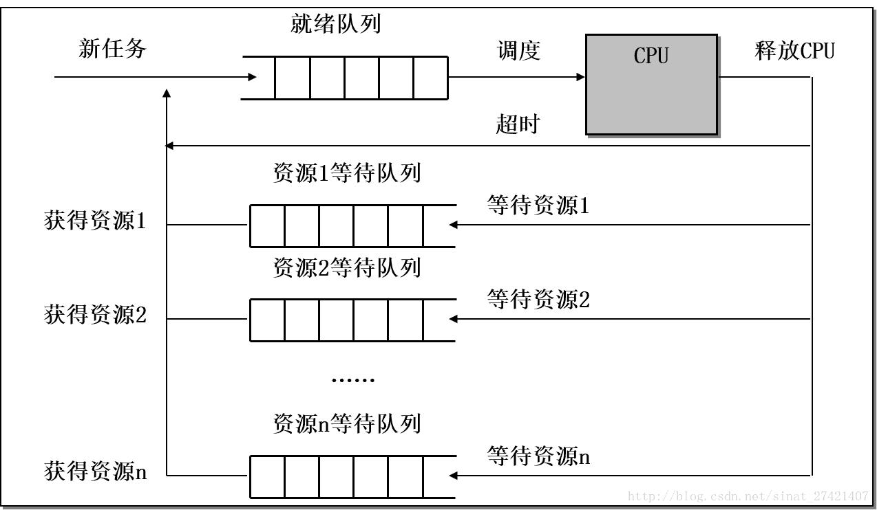
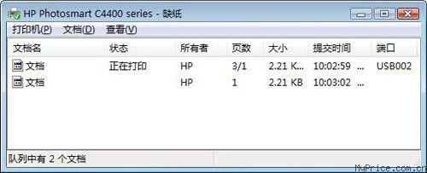
共享打印机
打印机为独占设备,利用SPOOLing技术,可将之改造为共享设备
用户请求打印时,SPOOLing系统处理如下：
由输出进程在输出井中为之申请一个空闲磁盘块区, 并将要打印的数据送入其中
输出进程再为用户进程申请一张空白的用户请求打印表,并将用户的打印要求填入其中, 再将该表挂到请求打印队列上
Notes:
将一台独享打印机改造为可供多个用户共享的打印机，是应用SPOOLing技术的典型实例。具体做法是：系统对于用户的打印输出，但并不真正把打印机分配给该用户进程，而是先在输出井中申请一个空闲盘块区，并将要打印的数据送入其中；然后为用户申请并填写请求打印表，将该表挂到请求打印队列上。若打印机空闲，输出程序从请求打印队首取表，将要打印的数据从输出井传送到内存缓冲区，再进行打印，直到打印队列为空。

Slide 80
SPOOLing系统的特点
提高了I/O的速度。利用输入输出井模拟脱机输入输出，缓和了CPU和I/O设备速度不匹配的矛盾
将独占设备改造为共享设备。并没有为进程分配设备，而是为进程分配一存储区和建立一张I/O请求表
实现了虚拟设备功能。多个进程同时使用一台独占设备

Slide 81
内容概述
5.1 I/O系统的功能、模型和接口
5.2 I/O设备和设备控制器
5.3 中断机构和中断处理程序
5.4 设备驱动程序
5.5 与设备无关的I/O软件
5.6 用户层的I/O软件
5.7 缓冲管理
5.8 磁盘存储器的性能和调度
Notes:
设备管理的基本任务：
完成用户提出的I/O请求
提高I/O速率
提高I/O设备的利用率
为用户提供一个友好的透明接口
设备管理的主要功能：
缓冲区管理
设备分配
设备处理
虚拟设备及实现设备独立性
I/O系统包括用于实现数据输入、输出、存储功能的设备和相应的控制器。
设备管理的基本任务是完成用户提出的I/O请求，提高I/O速率以及改善I/O的利用率。
设备管理的主要功能有缓冲区管理、设备分配、磁盘管理、虚拟设备及实现设备独立性。

Slide 82
5.7 缓冲区管理
5.7.1 缓冲的引入
(1)缓和CPU与I/O设备间速度不匹配的矛盾
(2)减少对CPU的中断频率,放宽对CPU中断响应时间的限制
(3)解决数据粒度不匹配的问题
(4)提高CPU和I/O设备之间的并行性

Slide 83
利用缓冲寄存器实现缓冲
Notes:
（a) 每收到一位数据便中断一次，中断CPU频率为9.6kb/s, 1s/9.6k=100us, 即每100us便中断CPU一次。Cpu必须在100us内响应，否则数据会被冲掉。
（b）中断CPU频率为9.6/8=1.2 k/s
（c) 中断CPU频率为1.2/8=0.15 k/s
s秒 ms毫秒 us微秒 1000进制 1s=10^3毫秒=10^6 微秒

Slide 84
提前读
用户进程从 I/O缓冲区中取走前一个数据以后，立即发出对下一个数据的输入请求。
操作系统将在适当的时候响应该请求以便把用户进程需要的下一个数据从用户进程指定的输入设备读入到I/O 缓冲区中。
用户进程加工前一个数据的工作与操作系统读入下一个数据的工作可以同时进行。

Slide 85
延后写
当用户进程请求输出数据时，操作系统将很快把用户进程请求输出的数据从用户进程的工作区中取走并将其暂时存放在I/O缓冲区中。
直到用户进程指定的输出设备空闲时，操作系统才把暂时存放在I/O缓冲区中的用户进程的输出数据写入用户进程指定的输出设备上。
用户进程生成下一个输出数据的工作与操作系统输出前一个输出数据的工作可以同时进行。

Slide 86
硬件缓冲和软件缓冲
硬件缓冲区配置在设备中，具有专门的用途。对处理机透明，不需要处理机的直接管理，不会影响系统性能。
软件缓冲区是内存空间的一部分。其目的是为了弥补硬件缓冲区的不足。因为并非所有外设都拥有，或者拥有足够的硬件缓冲区。
操作系统中介绍的缓冲区都是指软件缓冲区。

Slide 87
缓冲区的组织形式
单缓冲
双缓冲
循环缓冲
缓冲池

Slide 88
5.7.2 单缓冲和双缓冲
一个缓冲区，CPU和外设轮流使用，一方处理完之后接着等待对方处理
1. 单缓冲(Single Buffer)
C和T可并行，M和C或M和T不能并行，因此处理一块数据时间：Max(C,T)+M
Notes:
在单缓冲情况下，每当用户进程发出一I/O请求时，OS便在主存中为之分配一缓冲区。
在字符设备输入时，缓冲区用于暂存用户输入的一行数据，在输入期间，用户进程被阻塞以等待数据输入完毕；在输出时，用户进程将一行数据输入到缓冲区后，继续执行处理。当用户进程已有第二行数据输出时，如果第一行数据尚未被提取完毕，则此时用户进程应阻塞。

Slide 89
两个缓冲区，CPU和外设都可以连续处理而无需等待对方。要求CPU和外设的速度相近。
2. 双缓冲(Double Buffer)
效率有所提高，且进一步平滑了传输峰值。
系统处理一块数据的时间约为：MAX(C,T)
收发可双向同时传送。
双缓冲工作示意图
Notes:
为了加快输入和输出速度，提高设备利用率，人们又引入了双缓冲区机制，也称为缓冲对换（Buffer Swapping）。在设备输入时，先将数据送入第一缓冲区，装满后便转向第二缓冲区。此时OS可以从第一缓冲区中移出数据，并送入用户进程。接着由CPU对数据进行计算。

Slide 90
双机通信时缓冲区的设置
Notes:
若我们在实现两台机器之间的通信时，仅为它们配置了单缓冲，那么它们之间任意时刻都只能实现单方向的数据传输，而绝不允许双方同时向对方发送数据。为了实现双向数据传输，必须在两台机器中都设置两个缓冲区，一个用作发送缓冲区，另一个用作接受缓冲区。

Slide 91
循环缓冲
当用户进程处理数据的速度较快、外部设备处理数据的速度较慢，或者用户进程阵发性输入/输出的数据较多时，必须考虑增加缓冲区的数量以改善系统性能，这就是多缓冲区方式
多个I/O缓冲区常常被组织成一个环形队列，称为循环缓冲
实质上，双缓冲可以看作是循环缓冲的一个特例

Slide 92
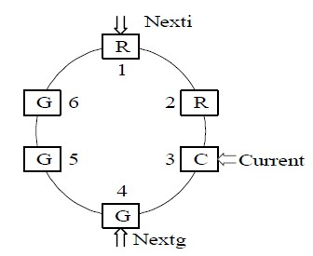
5.7.3 循环缓冲
输入进程下一个可用空缓冲区R
1. 循环缓冲的组成
缓冲区类型：
R:空缓冲；
G:满缓冲；
C:当前缓冲
计算进程当前正在使用的缓冲区C
计算进程下一个可用满缓冲区G
Notes:
当输入与输出或生产者与消费者的速度基本相匹配时，采用双缓冲能获得较好的效果，可使生产者和消费者基本上能并行操作。但若两者的速度相差甚远，双缓冲的效果不够理想，但随着缓冲区数量的增加，情况有所改善。因此，又引入了多缓冲机制,可以将缓冲区组织成循环缓冲形式。

Slide 93
2. 循环缓冲区的使用(1)
nexti
Getbuf过程
输入进程 :
由该过程将指针Nexti所指示的缓冲区提供给输入进程使用，同时将Nexti指针移向下一个R缓冲区。
计算进程:
由该过程将指针Nextg所指示的缓冲区提供给计算进程使用，把它改为现行工作缓冲区，并令Current指针指向该缓冲区的第一个单元，同时将Nextg移向下一个G缓冲区。
G
nexti
nextg
current
C
nextg
Notes:
Getbuf过程。当计算进程要使用缓冲区中的数据时或是输入进程要往缓冲区中输送数据时，可调用该过程。
Getbuf：
取next_{g}对应缓冲区提供使用，将Next_{g}置为空，Next_{g}=（Next_{g}+1）Mod N
将Next_{i}对应缓冲区提供使用，将Next_{i}置为满，Next_{i}=（Next_{i}+1）Mod N

Slide 94
2. 循环缓冲区的使用(2)
(2) Releasebuf过程
输入进程：
当输入进程把缓冲区装满时，也应调用Releasebuf过程，将该缓冲区释放并改为G缓冲区
计算进程：
当计算进程把缓冲区中的数据提取完毕时，便调用Releasebuf过程，将缓冲区释放
此时，把该缓冲区由当前（现行）工作缓冲区C改为空缓冲区R
G
nexti
current
C
R
nextg
Notes:
Releasebuf过程。当计算进程把C缓冲区中的数据提取完毕时，便调用该过程将缓冲区G释放。当输入进程把缓冲区装满时，也调用该进程将缓冲区释放。
Releasebuf:
若C满，则改为G；
若C空，则改为R；

Slide 95
3. 进程同步
nexti
G
Nexti追赶上Nextg
输入速度大于计算速度，缓冲区满，输入进程阻塞，此情况称为系统受计算限制
(2) Nextg追赶上Nexti
输入速度低于计算速度，缓冲区空，计算进程阻塞，此情况称为系统受I/O限制
1
G
6
2
G
R
nexti
G
5
3
R
G
4
nexti
G
nextg
Notes:
使用输入循环缓冲，可使输入进程和计算进程并行执行。相应的两个指针不断顺时针方向移动，这样就可能出现两种情况：
Next_{i}赶上Next_{g}。
Next_{g}赶上Next_{i}。

Slide 96
缓冲池
上述三种缓冲区的组织形式仅适用于某种特定的I/O进程和计算进程，属于专用缓冲。
当系统中的设备很多时，将会有许多这样的循环缓冲区，消耗大量的内存空间，而且其利用率也不高。
为了提高缓冲区的利用率，可以采用公共缓冲池技术，其中的缓冲区可为多个设备和进程服务。

Slide 97
缓冲池
两种缓冲池：分别用于块型设备和字符型设备。
用于块型设备的缓冲池：缓冲区较大，其长度通常与外部设备物理块的长度相同；
用于字符型设备的缓冲池：缓冲区较小，其长度通常为8个字节、16个字节等。
若单个缓冲区的容量太大会造成资源浪费，而太小的缓冲区则会增加系统管理开销。

Slide 98
5.3.4 缓冲池(Buffer Pool)
1. 缓冲池的组成
公用缓冲池，含有以下三种类型的缓冲区：
① 空(闲)缓冲区；
② 装满输入数据的缓冲区；
③ 装满输出数据的缓冲区。

Slide 99
缓冲区队列
为了管理上的方便，可将相同类型的缓冲区链成一个队列，于是可形成以下三个队列：
（1）空缓冲队列emq。
这是由空缓冲区所链成的队列。
（2）输入队列inq。
这是由装满输入数据的缓冲区所链成的队列。
（3）输出队列outq
这是由装满输出数据的缓冲区所链成的队列。

Slide 100
缓冲区队列
缓冲池
Em
In
Em
Out
In
In
Out
Em
Em
Out
In
Em
Out
Notes:
上述的缓冲区仅适用于某特定的I/O进程和计算进程，因而它们属于专用缓冲。当系统较大时，将会有许多这样的循环缓冲，这不仅消耗大量内存空间，而且利用率不高。为提高缓冲区的利用率，目前广泛流行缓冲池，在池中设置了多个可供若干个进程共享的缓冲区。
缓冲区队列：三种：空闲缓冲区，输入缓冲区，输出缓冲区
操作：四种：设备输入，CPU读入， CPU写出，设备输出。上述操作访问各个缓冲区队列时，需要进行相应的互斥操作。

Slide 101
2. Getbuf过程和Putbuf过程
对缓冲区进行操作的两个过程：
Getbuf(type) //type指队列类型
Putbuf(type,number) //number指缓冲区的编号
信号量设置：
MS：互斥信号量，每个队列一个MS(type)
RS：资源信号量，每个队列一个RS(type)
队列操作过程：
Takebuf(type) //取type类型队列的首缓冲区
Addbuf(type,number) //将number所指的缓冲区加到队列的队尾

Slide 102
2. Getbuf过程和Putbuf过程
Procedure Getbuf(type)
begin
Wait(RS(type)); //资源信号量
Wait(MS(type));//互斥信号量
B(number)∶=Takebuf(type);//从队首摘下一个缓冲区
Signal(MS(type));
end
Procedure Putbuf(type, number)
begin
Wait(MS(type));
Addbuf(type, number);//将指定缓冲区挂在队列的队尾
Signal(MS(type));
Signal(RS(type));
end

Slide 103
3.缓冲区的工作方式
1.收容输入hin； 2.提取输入sin
3.收容输出hout； 4.提取输出sout
sin=getbuf(inq);
putbuf(emq,sin)
缓冲区可以工作在下列四种方式下：
收容输入。输入进程需要输入时，取得空缓冲区，装满后放入输入队列。
提取输入。计算进程需要输入时，在输入队列取缓冲区，提取数据后挂在空缓冲区队列上。
收容输出。计算进程需要输出时，取空缓冲区，装满数据后挂在输出缓冲队列上。
提取输出。输出进程从输出队列取缓冲区，提取完数据后挂在空缓冲区上。
hin=getbuf(emq);
putbuf(inq,hin)
hout=getbuf(emq)
putbuf(outq, hout)
sout=getbuf(outq)putbuf(emq,sout)

Slide 104
内容概述
5.1 I/O系统的功能、模型和接口
5.2 I/O设备和设备控制器
5.3 中断机构和中断处理程序
5.4 设备驱动程序
5.5 与设备无关的I/O软件
5.6 用户层的I/O软件
5.7 缓冲管理
5.8 磁盘存储器的性能和调度
Notes:
设备管理的基本任务：
完成用户提出的I/O请求
提高I/O速率
提高I/O设备的利用率
为用户提供一个友好的透明接口
设备管理的主要功能：
缓冲区管理
设备分配
设备处理
虚拟设备及实现设备独立性
I/O系统包括用于实现数据输入、输出、存储功能的设备和相应的控制器。
设备管理的基本任务是完成用户提出的I/O请求，提高I/O速率以及改善I/O的利用率。
设备管理的主要功能有缓冲区管理、设备分配、磁盘管理、虚拟设备及实现设备独立性。

Slide 105
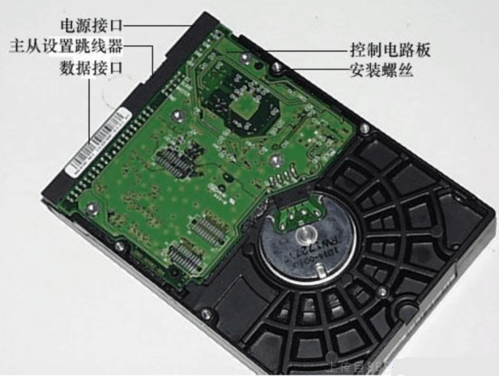
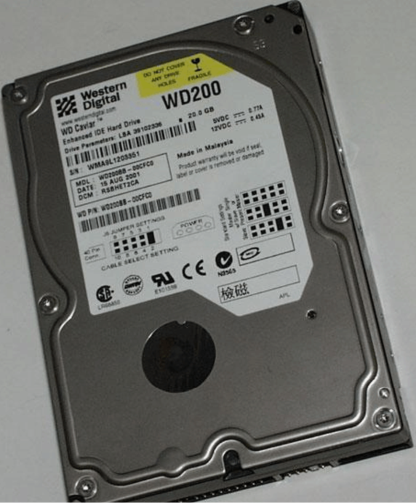
5.8 磁盘存储器的性能和调度
产品标签
安装螺丝
透气孔

Slide 106
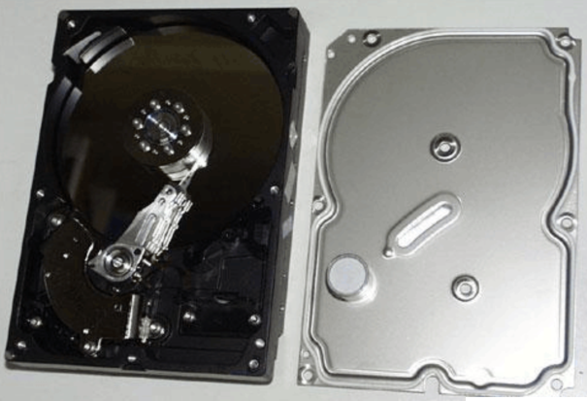
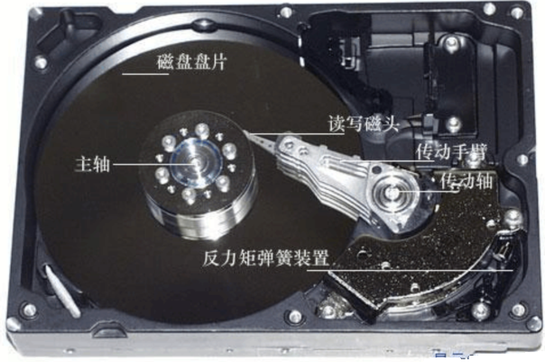
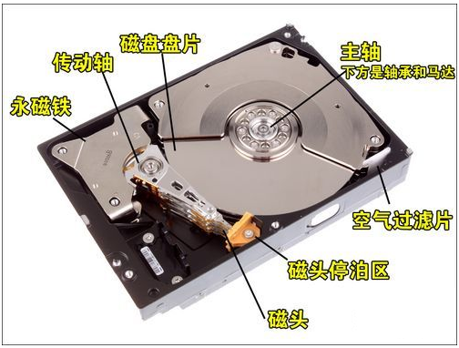
Notes:
硬盘的分类方法很多，
按照原理分类，可以分为机械硬盘（HDD）、固态硬盘（SSD）以及混合硬盘（SSHD）
按硬盘接口分类，可以分为并口（IDE，也叫ATA）、串口（SATA）、小型计算机系统接口（SCSI）、串行连接SCSI（SAS）、光纤通道（FC）
本教材，根据硬盘磁头，分为固定头磁盘和活动头磁盘两类。
1) 固定头磁盘， 这种磁盘在每条磁道上都有一读/写磁头，所有的磁头都被装在一刚性磁臂中。
通过这些磁头可访问所有各磁道，并进行并行读/写，有效地提高了磁盘的I/O速度。
这种结构的磁盘主要用于大容量磁盘上。
2）移动头磁盘
每一个盘面仅配有一个磁头，也被装入磁臂中。为能访问该盘面上的所有磁道，该磁头必须能移动以进行寻道。可见，移动磁头仅能似串行方式读／写，致使其I／O速度较慢；
由于其结构简单，故仍广泛应用于中小型磁盘设备中。

Slide 107
侧视图
俯视图
扇区
磁臂
扇区
柱面
磁头
磁道

Slide 108
5.8 磁盘存储器的性能和调度
5.8.1 磁盘性能简述
1、数据组织和格式
磁道号——磁头号——扇区——字节
2、类型
1）固定头磁盘：
每个磁道上有一个磁头，快
2）移动头磁盘：
每个盘面仅有一个磁头，慢

Slide 109
柱面、磁头、扇区
5.8.1 磁盘性能简述
信息记录在磁道上，多个盘片，正反两面都用来记录信息，每面一个磁头
所有盘面中处于同一磁道号上的所有磁道组成一个柱面
每个扇区大小为600字节（数据512字节）
物理地址形式：
柱面号
磁头号
扇区号
Notes:
磁道从外缘，以“0”开始编号，往里面递增。具有相同编号的磁道形成一个圆柱，称之为磁盘的柱面。
一个物理记录存储在一个扇区上，磁盘上存储的物理记录块数目是由扇区数、磁道数以及磁盘面数所决定的。
例如，一个10 GB容量的磁盘，有8个双面可存储盘片，共16 个存储面(盘面)，每面有16 383 个磁道(也称柱面)，63个扇区。

Slide 110
磁盘的格式化
数据的组织和格式
典型参数
20G：
39813 柱面
16 头
63 扇区
60G：
28733 柱面
16 头
255 扇区
Notes:
（1. 低级格式化， 2. 磁盘分区， 3. 高级格式化）
为了在磁盘上存储数据，必须先将磁盘低级格式化。图中表示的是一种温盘(温切斯特盘)中一条磁道格式化的情况。
其中每条磁道含有30 个固定大小的扇区，每个扇区容量为600 个字节，其中512 个字节存放数据，其余的用于存放控制信息。
每个扇区包括两个字段：
(1) 标识符字段，其中一个字节的SYNCH具有特定的位图像，作为该字段的定界符，利用磁道号、 磁头号及扇区号三者来标识一个扇区；CRC字段用于段校验。
(2) 数据字段，其中可存放512 个字节的数据。
磁盘格式化完成后，一般要对磁盘分区。磁盘分区是在磁盘上划分几个逻辑部分，不同类型的目录与文件可以存储进不同的分区。
在逻辑上，每个分区就是一个独立的逻辑磁盘。通过磁盘分区，允许在一个磁盘上有多个文件系统。
每个分区的起始扇区和大小都记录在磁盘 0扇区的主引导记录分区表所包含的分区表中。在这个分区表中必须有一个分区被标记成活动的，以保证能够从硬盘引导系统。
在真正可以使用磁盘前，还需要对磁盘进行一次高级格式化，即设置一个引导块、空闲存储管理、根目录和一个空文件系统，同时在分区表中标记该分区所使用的文件系统。
注： 1973年，IBM研制成功了一种新型的硬盘IBM334。这种硬盘拥有几个同轴的金属盘片，盘片上涂着磁性材料。
它们和可以移动的磁头共同密封在一个盒子里面，磁头能从旋转的盘片上读出磁信号的变化。这就是我们今天使用的硬盘的祖先，IBM把它叫做温彻斯特硬盘。

Slide 111
磁盘的访问过程
由三个动作组成：
寻道 ：磁头移动定位到指定磁道
旋转延迟：等待指定扇区从磁头下旋转经过
数据传输：数据在磁盘与内存之间的实际传输

Slide 112
3、磁盘访问时间：
1）寻道时间：T_{S}=m*n+s
m：常量，n：磁道数，s：磁臂启动时间。
对一般的磁盘， 其寻道时间将随寻道距离的增加而增大， 大体上是5-30 ms。
2）旋转延迟时间：
指定扇区旋转到磁头下所需时间。
设每秒r转，则T_{r}＝1/2r（均值）
对于7200转/分，平均延迟时间为4.2ms
3）数据传输时间：T_{t}＝b/rN
b：读写字节数
N：每道上的字节数

Slide 113
磁盘的访问时间
访问时间：T_{a}=T_{s}+1/2r+b/rN
传统上影响磁盘I/O性能的主要技术指标是平均寻道时间和转速。
转速影响平均旋转延迟和数据传输时间。
寻道时间和旋转延迟时间与b无关。可见，对于特定磁盘，适当地集中数据传输，将更好提高传输效率。

Slide 114
思考
设磁盘的转速为3000转/分，盘面划分成10个扇区，计算读取一个扇区的时间？
1分钟内，磁盘可以转动3000转
1秒内磁盘转50转
1秒磁头读取了50×10=500个扇区
读取一个扇区的时间：1/500=0.002s=2ms

Slide 115
课堂练习
一个磁盘含有18036个柱面、16个磁头，每个磁道含63个扇区，磁盘转速为5400rpm（rpm：每分钟多少转），相邻柱面间的寻找时间为2ms。假设磁头已经位于0磁道，则读整个磁盘需多少时间？
解：磁盘旋转一周可读出一条磁道的信息，总共要读18036×16 个磁道；
因为要连续读整个磁盘的磁道，所以无需旋转延迟；
而每两个相邻柱面间都有2ms的寻道时间，故总的时间是：
60/5400× 18036×16+(18036-1) ×2/1000=3206.4+36.07=3242.47(s)
约等于54min

Slide 116
磁盘访问时间
假设有4个记录A、B、C、D存放在磁盘的某个磁道上，该磁道被划分为4块，每块存放一个记录，安排如下表所示：
现在要顺序处理这些记录，如果磁盘旋转速度为20ms转一周，处理程序每读一个记录后5ms进行处理。试问处理完这个4个记录的总时间是多少？
为了缩短处理时间应进行优化分布，试问应如何安排这个些记录，并计算机处理的总时间。
块号 | 1 | 2 | 3 | 4
记录号 | A | B | C | D

Slide 117
解答
记录是顺序处理的，即A →B→C→ D，4个记录刚好占用一个磁道，因此传输一个记录的时间为： T_{t}＝b/rN =b/(r*4b)=5ms。
传输完记录A后还需要处理5ms，因此在读第2个记录B时，磁头已经移到了第3个记录C处，因此需要等磁盘再次旋转一周，才能读记录B。这样4个记录处理完的总时间是：
[10ms（移动到记录A的平均时间）＋5ms（读记录A）十5ms（处理记录A）]＋3×[15ms（移动到下一记录）＋5 ms（读记录）＋5ms（处理记录）]＝95ms
由于读第一个记录并处理完成后，磁头移到了第3个记录开始处，所以可将记录的排列顺序优化为1、3、2、4，这样安排后，4个记录处理完的总时间是：
[10ms（移动到记录A的平均时间）＋5ms（读记录A）+5ms（处理记录A）]+[5ms（读记录C）＋5ms（处理记录C）]十[5ms（空转）+5ms（读记录B）＋5ms（处理记录B）]+[ 5ms（读记录D ）＋5 ms（处理记录D）]=55ms
Notes:
r：每秒r转
20ms ~ 1转
1s=1000ms ~ 50转

Slide 118
思考
要提高磁盘的数据访问速度，主要应在哪方面下功夫？
数据的合理组织
磁盘的调度算法

Slide 119
5.8.2磁盘调度算法
先来先服务FCFS
最短寻道时间优先SSTF
扫描算法SCAN
循环扫描算法CSCAN
当有多个进程都请求访问磁盘时，他们访问的位置(磁道)各不一样，磁头需要来回频繁移动进行寻道操作。
磁头的寻道操作属于机械运动，花费的时间较长，而且过度的寻道操作会大大缩短磁盘的寿命。因此，必须采用适当的磁盘调度算法，使得在尽可能公平的情况下，缩短平均寻道时间，并使磁头移动距离最小。
公平：一个I/O请求在有限时间内满足
高效：减少设备机械运动所带来的时间浪费

Slide 120
先来先服务FCFS
按访问请求到达的先后次序服务
优点：简单，公平；
缺点：效率不高，相邻两次请求可能会造成最内到最外的柱面寻道，使磁头反复移动，增加了服务时间，对机械也不利
仅适用于请求磁盘I/O的进程数目较少的场合

Slide 121
先来先服务FCFS
假设磁盘访问序列：98，183，37，122，14，124，65，67
读写头起始位置：53
安排磁头服务序列
计算磁头移动总距离（道数）

Slide 122

98，183，37，122，14，124，65，67
先来先服务FCFS
14 |  | 37 | 53 | 65 | 67 | 98 | 122 | 124 |  | 183
45
85
146
85
108
110
59
2
磁盘访问序列：98，183，37，122，14，124，65，67
磁头走过的总道数：640
平均寻道长度：80

Slide 123
最短寻道时间优先SSTF
优先选择距当前磁头最近的访问请求进行服务，主要考虑寻道优先
优点：改善了磁盘平均服务时间；
缺点：造成某些访问请求长期等待得不到服务

Slide 124
98，183，37，122，14，124，65，67
最短寻道时间优先SSTF
14 |  | 37 | 53 | 65 | 67 | 98 | 122 | 124 |  | 183
12
2
30
23
84
24
2
59
磁盘访问序列： 65，67，37，14，98，122，124，183
磁头走过的总道数：236
平均寻道长度：29.5

Slide 125
SSTF算法缺陷
SSTF算法虽然能获得较好的寻道性能， 但却可能导致某个进程发生“饥饿”(Starvation)现象。
因为只要不断有新进程的请求到达，且其所要访问的磁道与磁头当前所在磁道的距离较近，这种新进程的I/O请求必须优先满足。
对SSTF算法略加修改后所形成的SCAN算法， 即可防止进程出现“饥饿”现象。

Slide 126
扫描算法（电梯算法）SCAN
克服了最短寻道优先的缺点，既考虑了距离，同时又考虑了方向
具体做法：
当设备无访问请求时，磁头不动；
当有访问请求时，磁头按一个方向移动，在移动过程中对遇到的访问请求进行服务，然后判断该方向上是否还有访问请求，如果有则继续扫描；
否则改变移动方向，并为经过的访问请求服务，如此反复

Slide 127
扫描算法(电梯算法)SCAN
98，183，37，122，14，124，65，67假设此时磁头向磁道减少移动
14 |  | 37 | 53 | 65 | 67 | 98 | 122 | 124 |  | 183
23
16
51
2
31
24
2
59
磁盘访问序列： 37，14，65，67，98，122，124，183
磁头走过的总道数：208
平均寻道长度：26

Slide 128
扫描算法Scan
优点：
SCAN 算法既能获得较好的寻道性能，又能防止“饥饿”现象，故被广泛用于大、中、小型机器和网络中的磁盘调度。
问题：
当磁头刚从里向外移动而越过了某一磁道时，恰好又有一进程请求访问此磁道，这时，该进程必须等待，待磁头继续从里向外，然后再从外向里扫描完所有要访问的磁道后，才处理该进程的请求，致使该进程的请求被大大地推迟。
为了减少这种延迟，推出CSCAN 算法，规定磁头单向移动。

Slide 129
循环扫描算法CSCAN
电梯算法杜绝了饥饿，但当请求对磁道的分布是均匀时，磁头回头，近磁头端的请求很少（因为磁头刚经过），而远端请求较多，这些请求等待时间要长一些。
总是向一个方向移动，例如自里向外移动。移动臂到达最后个一个柱面后，立即带动读写磁头快速返回到最里的欲访问磁道。返回时不为任何的等待访问者服务。返回后可再次进行扫描

Slide 130
循环扫描算法CSCAN
98，183，37，122，14，124，65，67
14 |  | 37 | 53 | 65 | 67 | 98 | 122 | 124 |  | 183
12
2
31
24
2
59
169
23
磁盘访问序列： 65，67，98，122，124，183，14，37
磁头走过的总道数：352
平均寻道长度：44

Slide 131
问题小结
在SSTF、SCAN及CSCAN几种调度算法中， 都可能出现磁臂停留在某处不动的情况
例如，有一个或几个进程对某一磁道有较高的访问频率， 即这个(些)进程反复请求对某一磁道的I/O操作，从而垄断了整个磁盘设备。 我们把这一现象称为“磁臂粘着”(Armstickiness)。在高密度磁盘上容易出现此情况。

Slide 132
* N—Step—SCAN算法
N步扫描算法将磁盘请求队列分成若干个长度为N的子队列，磁盘调度程序按照FCFS算法依次处理这些子队列，而处理每一个子队列时，则按照SCAN算法。
对一个队列处理完后，再处理其他队列。
当N值取得很大时，N步扫描算法的性能与SCAN算法的性能相当；当N取值为1时，N步扫描算法退化为FCFS算法。

Slide 133
* FSCAN算法
FSCAN算法实质上是NStepSCAN算法的简化， 只将磁盘请求队列分成两个子队列
一个是由当前所有请求磁盘I/O的进程形成的队列，由磁盘调度按SCAN算法进行处理。
在扫描期间，将新出现的所有请求磁盘I/O的进程， 放入另一个等待处理的请求队列。这样，所有的新请求都将被推迟到下一次扫描时处理。

Slide 134
调度算法的选择
实际系统相当普遍采用最短寻道时间优先算法，因为它简单有效，性价比好。
扫描算法更适于磁盘负担重的系统。
磁盘负担很轻的系统也可以采用先来先服务算法
一般要将磁盘调度算法作为操作系统的单独模块编写，利于修改和更换。

Slide 135
调度算法的选择
假定磁盘的存储臂现在处于8号柱面上，有如下表所示的6个请求等待访问磁盘，试列出最省时间的响应顺序。
2→6 →1 →4 →3 →5
序号 | 柱面号 | 磁头号 | 扇区号
1 | 9 | 6 | 3
2 | 7 | 5 | 6
3 | 15 | 20 | 6
4 | 9 | 4 | 4
5 | 20 | 9 | 5
6 | 7 | 15 | 2

Slide 136
磁盘高速缓存
1 、磁盘高速缓存的形式
磁盘高速缓存：利用内存中的存储空间，来暂存从磁盘读出的盘块中的信息。逻辑上属于磁盘，物理上驻留在内存。
固定大小：在内存中开辟一个单独的存储空间来作为磁盘高速缓存。
可变大小：将所有未利用的空间作为一个缓冲池。
Notes:
由于CPU的指令处理速度与内存中指令的访问速度存在差异（可达到一个数量级的差异），为提高CPU的利用率，在CPU与内存之间组织一个高速缓存结构。

Slide 137
2．数据交付（Data Delivery）
是指将磁盘高速缓存中的数据传送给请求者进程。
数据交付：直接将高速缓存中的数据传送到请求者进程的内存工作区。
指针交付：只将指向高速缓存中某区域的指针交付给请求者进程。
后一种方式由于所传送的数据量少，因而节省了数据从磁盘高速缓存存储空间到进程的内存工作区的时间。

Slide 138
3. 置换算法
磁盘高速缓存满，置换要考虑了以下几点：
访问频率。磁盘高速缓存访问频率与磁盘访问频率相当
可预见性。磁盘高速缓存中哪些数据会被访问，大部分可预见
(3) 数据的一致性。LRU 链，头部存放会影响一致性盘块和不再使用盘块，这些盘块应优先写回磁盘中，避免数据不一致.

Slide 139
4. 周期性地写回磁盘
在UNIX系统中专门增设了一个修改(update)程序， 使之在后台运行，该程序周期性地调用一个系统调用SYNC。该调用的主要功能是强制性地将所有在高速缓存中已修改的盘块数据写回磁盘。一般是把两次调用SYNC的时间间隔定为30s。这样，因系统故障所造成的工作损失不会超过30s的劳动量。
而在MS-DOS中所采用的方法是：只要高速缓存中的某盘块数据被修改，便立即将它写回磁盘，并将这种高速缓存称为“写穿透式高速缓存”(write-through cache)。 MS-DOS所采用的写回方式，几乎不会造成数据的丢失， 但须频繁地启动磁盘。

Slide 140
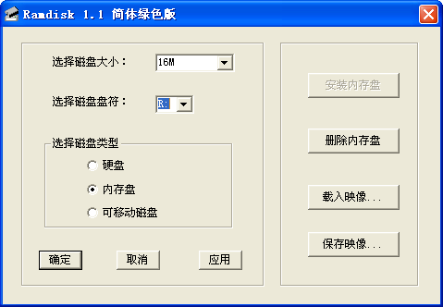
5.6.4 提高磁盘I/O速度的其它方法
提前读(Read-Ahead) :等效提高
2. 延迟写 :缓冲区数据不立即写回磁盘，先挂到队尾，直至移动到队首时再把数据写入磁盘
3. 优化物理块的分布 :为一个文件分配盘块尽量安排在同一磁道或相邻磁道上
4. 虚拟盘 :利用内存空间访问磁盘，成RAM盘.
存放临时文件(ramdisk 软件设置)

Slide 141
例题1
假定磁盘有200 个柱面，编号0~199，当前存取臂的位置在143 号柱面上，并刚刚完成了125 号柱面的服务请求，如果请求队列的先后顺序是：86，147，91，177，94，150，102，175，130；试问：为完成上述请求，下列算法存取臂移动的总量是多少？并算出存取臂移动的顺序。
(1)先来先服务算法FCFS；
(2)最短查找时间优先算法SSTF；
(3)扫描算法SCAN。
(4)C-SCAN算法。

Slide 142
解
86，147，91，177，94，150，102，175，130

Slide 143
解
86，147，91，177，94，150，102，175，130
先来先服务:磁头移动顺序为:143→86→147→91→177→94→150→102→175→130,磁头移动共565柱面。
最短寻道时间优先（SSTF）:磁头移动顺序为:143→147→150→130→102→94→91→86→175→177, 磁头移动共162柱面。
SCAN算法：磁头移动顺序为:143→147→150→175→177→130→102→94→91→86, 磁头移动共125柱面。
CSCAN算法：磁头移动顺序为:143→147→150→175→177→86→91→94→102→130, 磁头移动共169柱面。

Slide 144
例题2
假设磁盘有200 个磁道，磁盘请求队列中是一些随机请求，它们按照到达的次序分别处于98、183、37、122、14、124、65、67号磁道上，当前磁头在53号磁道上，并向磁道号减小的方向上移动。请给出按先来先服务算法（FCFS）、最短寻道时间优先算法(SSTF)、扫描算法（SCAN）及循环扫描算法（CSCAN）算法进行磁盘调度时满足请求的次序，并算出它们的平价寻道长度 ?

Slide 145
FCFS |  | SSTF |  | SCAN |  | CSCAN
被访问的下一个磁道号 | 移动的磁道数 | 被访问的下一个磁道号 | 移动的磁道数 | 被访问的下一个磁道号 | 移动的磁道数 | 被访问的下一个磁道号 | 移动的磁道数
98 | 45 | 65 | 12 | 37 | 16 | 37 | 16
183 | 85 | 67 | 2 | 14 | 23 | 14 | 23
37 | 146 | 37 | 30 | 65 | 51 | 183 | 169
122 | 85 | 14 | 23 | 67 | 2 | 124 | 59
14 | 108 | 98 | 84 | 98 | 31 | 122 | 2
124 | 110 | 122 | 24 | 122 | 24 | 98 | 24
65 | 59 | 124 | 2 | 124 | 2 | 67 | 31
67 | 2 | 183 | 59 | 183 | 59 | 65 | 2
平均寻道长度80 |  | 平均寻道长度29.5 |  | 平均寻道长度26 |  | 平均寻道长度40.75

Slide 146
思考题1
在Ⅰ、Ⅱ、Ⅲ各类通道中支持通道程序并发执行的通道是( )。 Ⅰ．字节多路通道 Ⅱ．数组选择通道 Ⅲ．数组多路通道 A．只有Ⅰ B．只有Ⅱ C．只有Ⅲ D．Ⅰ和Ⅱ
Notes:
C
支持通道程序并发执行的通道是数组多路通道。
字节多路通道采用的是分时工作方式

Slide 147
思考题2
外部设备打印机适合于连接的通道是( )。 A．数组多路通道 B．字节多路通道 C．选择通道 D．任意一种通道
Notes:
B
打印设备属于低速设备，它适合于连接到字节多路通道上，一个字节多路通道上连接多台相同或不相同的低速设备，当通道为一个设备传送完一个字节后，就转去为另一个设备服务。

Slide 148
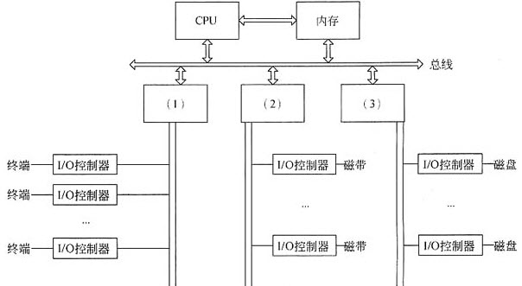
思考题3
根据信息的交换方式，可以将通道分为三种类型：字节多路通道、数组选择通道和数组多路通道，字节多路通道是按照字节交叉方式工作的，数组选择通道每次以块为单位传送一批数据，数组多路通道有多个非分配型子通道，可以连接多台高速外围设备。下图中(1)处最适合使用哪种通道方式 （）
A．字节多路通道 B．数组选择通道 C．数组多路通道 D．任意一种都可以
Notes:
A（多个终端分时系统，时间片轮转使用通道）
字节多路通道是一种简单的共享通道，主要用于连接大量的低速设备。由于外围设备的工作速度较慢，通道在传送两个字节之间有很多空闲时间，利用这段空闲时间字节多路通道可以为其他外围设备服务。因此字节多路通道采用分时工作方式，依靠它与CPU之间的高速总线分时为多台外围设备服务。
数组选择通道用于连接高速的外围设备。高速外围设备需要很高的数据传输率，因此不能采用字节多路通道那样的控制方式。选择通道在物理上可以连接多台外围设备，但多台设备不能同时工作。也就是说在一段时间内，选择通道只能为一台外围设备服务，在不同的时间内可以选择不同的外围设备。一旦选中某一设备，通道就进入忙状态，直到该设备数据传输工作结束，才能为其他设备服务。
数组多路通道是字节多路通道和选择通道的结合，其基本思想是：当某设备进行数据传输时，通道只为该设备服务；当设备在进行寻址等控制性操作时，通道暂时断开与设备的连接，挂起该设备的通道程序，去为其他设备服务，即执行其他设备的通道程序。由于数组多路通道既保持了选择通道的高速传输数据的优点，又充分利用了控制性操作的时间间隔为其他设备服务，使得通道效率充分得到发挥，因此数组多路通道在实际计算机系统中应用最多，适合于高速设备的数据传输。

